Slide 1


Deaf Studies workshop
Salute mentale e benessere
Sviluppo dell'identità Sorda e dell'autostima
Finanziato dall’Unione Europea. Tuttavia, le opinioni e i punti di vista espressi sono esclusivamente quelli dell’autore o degli autori e non riflettono necessariamente quelli dell’Unione Europea o dell’Agenzia esecutiva europea per l’istruzione e la cultura (EACEA). Né l’Unione Europea né l’EACEA possono essere ritenute responsabili per tali contenuti.

Slide 2

Perché siamo qui?
Esplorare l'identità Sorda
Scoprire cosa significa essere Sordə
Aumentare l'autostima
Imparare a sentirsi bene con se stessi
Fonte: Immagine generata da ChatGPT
Condividere insieme
Muoversi, creare e connettersi con gli altri

Slide 3



Che cos'è l'identità?
Parti visibili
1
Cosa vedono le persone
Parti nascoste
2
Sentimenti e sogni
Identità profonda
3
Cultura e lotte
L'iceberg di ognuno è diverso!
Alcune parti dell'identità sono visibili, molte sono "sotto la superficie".

Slide 4
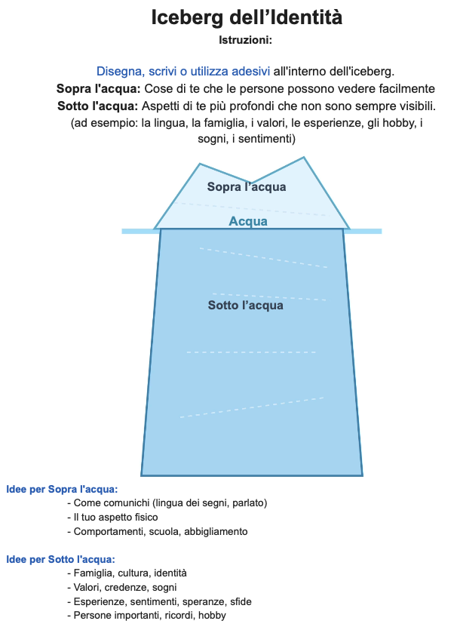
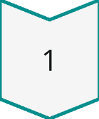

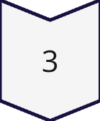

La mia Identità
Attività dell’iceberg
Sopra l'acqua
Disegna ciò che la gente vede di me
Sotto l'acqua
Disegna ciò che è nascosto dentro
Libera la creatività
Utilizza disegni, adesivi, simboli
Condividi
Racconta a unə compagnə il vostro iceberg

Slide 5
Discussione sull'identità Sorda
Cosa significa "Sordə"?
Come sono cambiate le emozioni?
Chi ti ha aiutato?
Individua le persone che ti hanno supportato e le difficoltà che hai affrontato
Condividi la tua definizione personale e le tue esperienze
Rifletti sul tuo percorso nel tempo

Slide 6
Storie di ispirazione
Guardiamo insieme
Rifletti
la storia di una persona Sorda
Quali sfide hanno affrontato?
Cosa li ha aiutati a riuscire?
Cosa ti ispira di più?
Osserva le sue sfide e vittorie
  Incontro con persone sorde che condividono le loro storie.
  Video: https://mubi.com/en/films/deaf-child/trailer
  https://www.imdb.com/title/tt7315798/ - Deaf Child (Doof Kind) 2017

Slide 7




Dove appartengo?
Famiglia
1
2
Scuola
Legami familiari
Ambiente di apprendimento
Comunità Sorda
Amici
Appartenenza culturale
4
3
Connessioni sociali
Spostati nell’angolo che ti rappresenta di più.
Condividi perché hai scelto quello spazio.

Slide 8

Barriere e supporti
1
Formare gruppi
Lavorare insieme in piccoli gruppi
2
Creare il Poster
Lato sinistro: barriere,
lato destro: supporti
3
Usare la creatività
Immagini, adesivi, simboli sono benvenuti
4
Presentazione
Condividere il vostro poster con tutti
Fonte: Immagine generata da ChatGPT

Slide 9





Costruire l'autostima
Dialogo interiore positivo
Celebra le vittorie
Trova supporto
Parla con te stessə in modo positivo.
Tratta te stessə con gentilezza, ogni giorno.
Riconoscere le piccole vittorie.
Connettiti
con modelli di ruolo positivi.
Fonte: Immagine generata da ChatGPT

Slide 10


Connessione con
la comunità Sorda
Partecipa agli eventi
Frequenta i circoli e i ritrovi dei sordi
Impara la cultura Sorda
Esplora la storia e le tradizioni della comunità sorda
Fare amicizia
Crea legami duraturi con la comunità
Non sei solə! Collegati con altrə che condividono la tua lingua e le tue esperienze.
Fonte: Immagine generata da ChatGPT

Slide 11




Riflessione & Azione
Disegna o scrivi
Cosa hai imparato oggi?
1
Esprimi ciò che provi
2
Una parola o un'emoji
Agisci
4
Condividi
Applica ciò che
hai imparato
3
Condivisione nel cerchio (facoltativo)

Slide 12


Grazie!
1
100%
Unicə
Orgogliosə
Sei preziosə
della tua identità Sorda
∞
Supporto
sempre disponibile
Sii orgogliosə della tua identità Sorda!
Il supporto è sempre presente quando ne hai bisogno.
Fonte: Immagine generata da ChatGPT

Slide 13








Contatti
https://deafstudies.eu/
Deaf Culture, Heritage and Diversity
@deafstudies.eu

